Slide 1
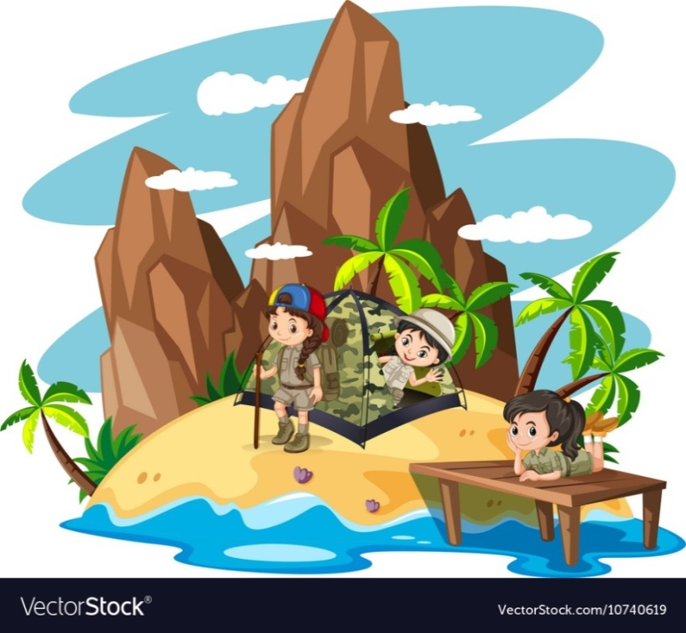
Українська мова
2 клас
Розділ 2. Досліджую значення слова
Урок 37
Об’єдную слова в групи
за певною ознакою

Slide 2
Налаштування на урок
Добрий день, малята, Хлопчики й дівчата.
З давніх пір і понині
Кажуть в нас в Україні:
– Здоровенькі були!
своїй пам’яті
Подумай.
За що ти собі можеш подякувати сьогодні?
Вислови вдячність …
старанню
почуттю гумору
працьовитості
увазі
розуму
вмінню бути добродушним

Slide 3
Знайди «зайве» слово
Прочитай слова в кожному рядку. За якою ознакою об'єднані слова? Яке «зайве»?
Зима, субота, літо, осінь, весна.
Мавпа, ведмідь, береза, лисиця, заєць.
Береза, ялина, яблуня, клен, весна, тополя.
Понеділок, середа, вівторок, четвер, зима, п'ятниця.

Slide 4
Повідомлення теми уроку
Сьогодні на уроці української мови ми будемо вчитися об’єднувати слова за певною ознакою;
складати і записувати речення за малюнками.

Slide 5
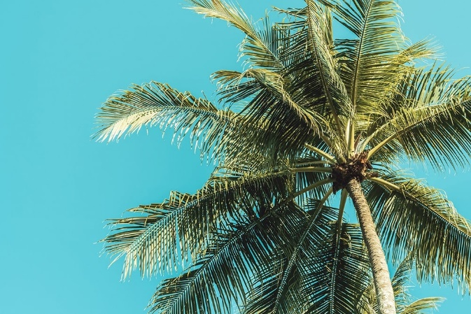
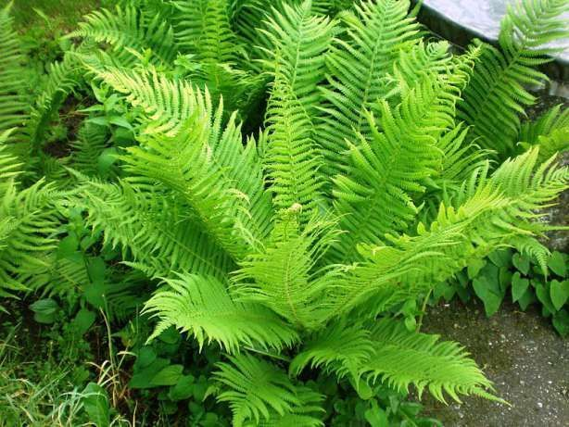
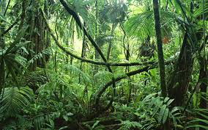
На острові друзі багато фотографували
Переглянь світлини, які зробила Родзинка. Запиши нàзви зображених предметів. Поміркуй, як назвати їх одним словом.
Довідка: папороть, пальма, ліани.
Cклади речення про одну із зображених рослин і запиши.
Пальми бувають фінікові, кокосові, бананові.
Підручник.
Сторінка
51

Slide 6
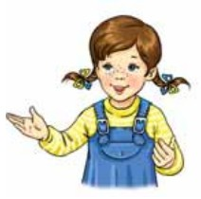
Прочитай, що сказала Читалочка
А мені подобаються рослини нашої рідної України!
Читалочці цікаво, чи знаєш ти рослини рідного краю. Склади речення за поданим початком і запиши. Постав наголос у словах.
Соняшник, морква, вишня.
Підручник.
Сторінка
51

Slide 7
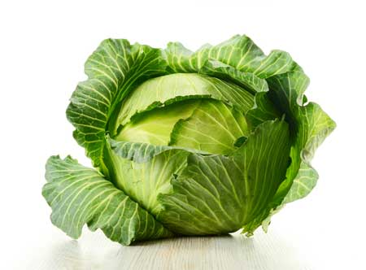
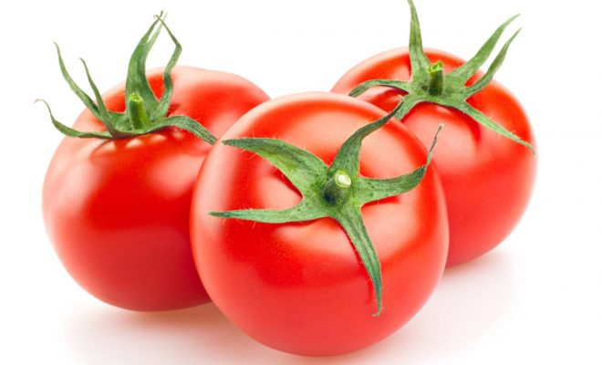
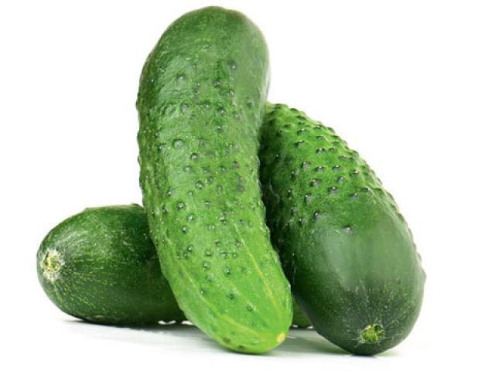
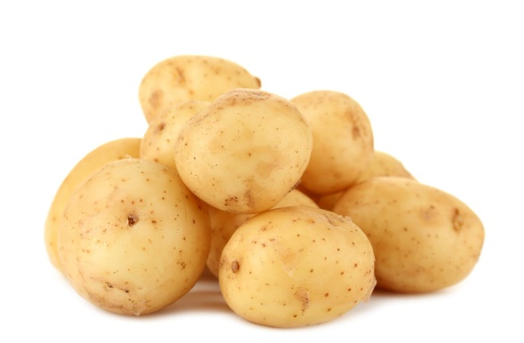
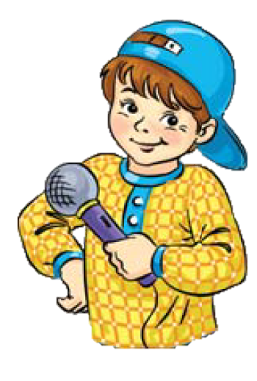
Щебетунчик показав світлини своїх улюблених овочів
Запиши їх назви під диктовку, потім перевір зі слайдом.
Підручник.
Сторінка
51

Slide 8
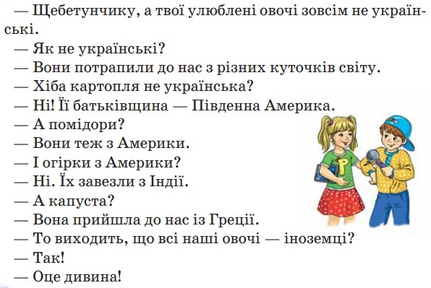
Прочитай розмову Родзинки і Щебетунчика
Розкажи, про що дізнав/лася з розмови Родзинки і Щебетунчика.
Розкажи про те, які страви з овочів ти полюбляєш найбільше.
Поясни чому.
Підручник.
Сторінка
52

Slide 9
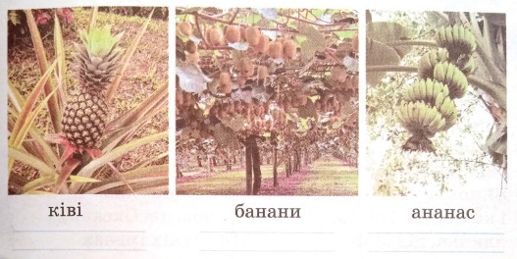
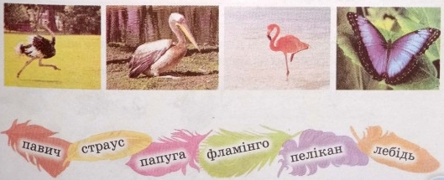
Робота в зошиті
1. Перевір, чи правильно підписані світлини. Якщо не погоджуєшся, підпиши по-своєму. Поміркуй, як назвати ці плоди одним словом.
2. Доповни подані речення відповідними словами.
Ананаси, ківі, банани – це екзотичні _________ .
В Україні ростуть інші фрукти. А саме: _________________________________ .
фрукти
яблука,
груші,
сливи,
вишні
3. Розглянь світлини. Знайди серед них «зайву» і закресли. З’єднай світлини птахів з їхніми назвах на пір’їнах.
Сторінка
27

Slide 10
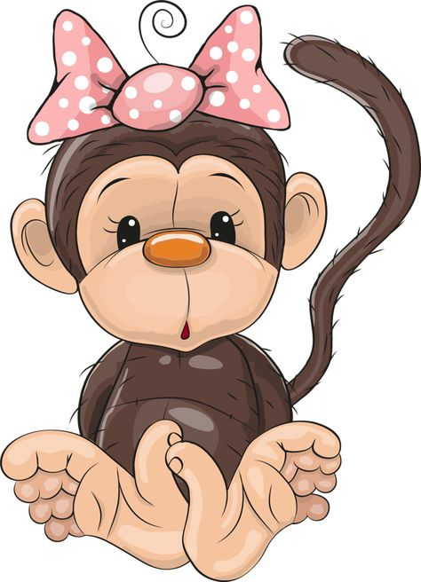
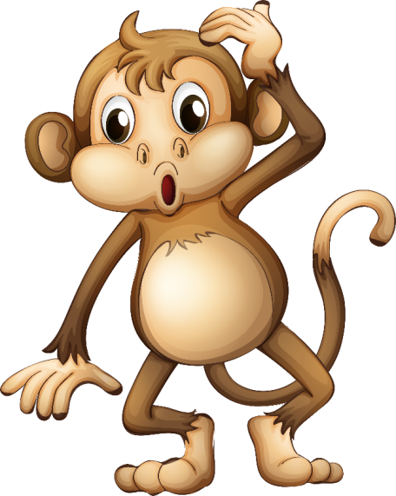
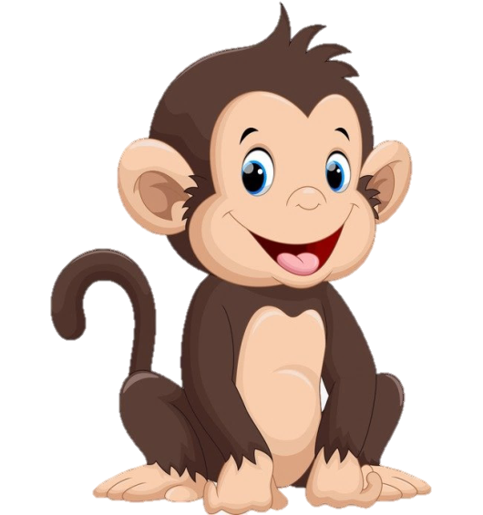
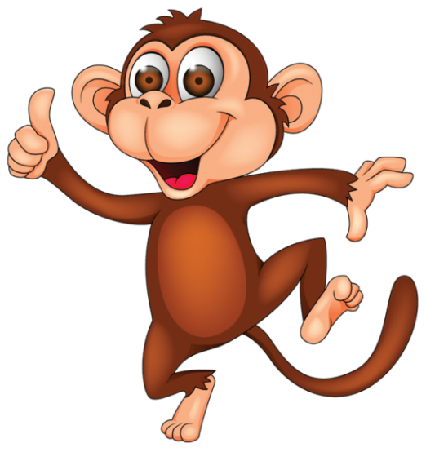
Рефлексія
Що нового ти дізнав/лася?
Чого навчив/лася?
Як ти оцінюєш свою участь на уроці?
Оціни свою роботу на уроці разом із мавпочками
Я втомив/лася
Урок мене здивував
Все було легко
З усім впорав/лася

Slide 11
Для відкриття інтерактивного завдання натисніть на помаранчевий прямокутник
Відкрити онлайнове інтерактивне завдання

